Slide 1
Hyvinvointioppiminen Monialainen oppimiskokonaisuus (5op) POMM1130 Kurssin aloitusluento 28.10.2022
Kaili Kepler-Uotinen

Slide 2
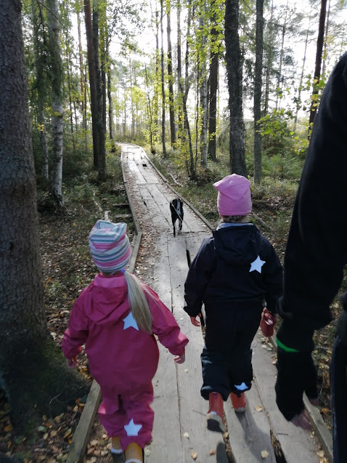
Tutustumiskierros Miksi valitsit tämän MOK-in? Mitkä hyvinvoinnin teemat erityisesti herättävät kiinnostusta?

Slide 3
POMM1130 Monialainen oppimiskokonaisuus muissa ympäristöissä tai koulussa
Kurssin käytyään opiskelija
osaa suunnitella, toteuttaa ja arvioida monialaisen oppimiskokonaisuuden muussa ympäristössä tai koulukontekstissa
osaa toimia rakentavasti ja aloitteellisesti yhteistyössä moniammatillisessa tiimissä
ottaa vastuun omasta ja muiden oppimisesta sekä
osaa reflektoida omaa oppimistaan.

Slide 4
Kurssin suorittaminen
Kurssin suorittaakseen opiskelijan tulee osallistua aktiivisesti
demoille
annettujen osa-tehtävien tekemiseen
ryhmätyöskentelyyn
koulun hyvinvointituntien (2)toteuttamiseen ja
kurssin loppukoontiin.
Poissaolot - max 2 demoa

Slide 5
Miten lapset ja nuoret voivat Suomessa?

Slide 6
Väittely parettain
LAPSET VOIVAT HYVIN - LAPSET VOIVAT HUONOSTI

Slide 7
Lasten ja nuorten terveyden ja terveyskäyttäytymisen trendejä Suomessa 2000-luvun lopulla
ruokailutottumuksissa positiivista kehitystä 2000-luvulla, mutta ravitsemussuositusten saavuttamisessa edelleen suuria haasteita
kouluruokailuun osallistuminen
epäterveelliset välipalat ja limsa
aamiaisen syöminen, ruokailurytmi ym.
erilaiset syömishäiriöt lisääntyneet
hampaiden harjaamisessa paljon parantamisen varaa → karies lisääntynyt
liikuntaa harrastavien osuus kasvussa, mutta myös kokonaan harrastamattomien, liikunnan kokonaismäärä edelleen liian vähäinen
tietokoneen käyttö, yleisen fyysisen aktiivisuuden vähyys
ylipaino, yleinen jaksaminen
alipaino
Notes:
Tutkimukset WHO, Espad, NNT…

Slide 8
Nukkumistottumuksissa myös paljon parantamisen varaa
Nukkumaanmenoajat
unen määrä arkena
aamuväsymys ja yleinen jaksaminen)
Seksuaaliterveysosaaminen lisääntynyt 2000-luvulla, mutta sukupuolten väliset erot edelleen selvät ja osaamisessa parantamisen varaa
tupakkaan ja alkoholiin tutustutaan edelleen varhain ja käyttö runsaampaa kuin monissa Euroopan maissa, vaikka hieman positiivista kehitystä tupakoinnissa, humalajuomisessa ja kokonaan raittiiden osuuden määrässä (ensimmäisten kokeilujen tekemisiällä iso merkitys käytölle jatkossa)
- nuuska, huumeet

Slide 9
mielenterveyden ja hyvinvoinnin osalta enemmistö lapsista voi kohtuullisesti, osa suorastaan erinomaisesti, noin 15-20 % lapsista ja nuorista on eriasteisia psykososiaalisia ja mielenterveyden oireita, noin 5-10 % tulee kaltoin kohdelluksi ja heidän perheissään ongelmat ovat olleet kasvussa
sosiaalisen terveyden haasteina ovat mm. liiallinen yksinolo (vanhempien työhön käyttämän ajan lisääntyminen, elämän virtualisoituminen), paine varhaiseen aikuistumiseen
Notes:
Terveystutkimuksen trendit aika negatiivisia. Mihin usko ja mihin ei?
Oma silmä, oma korva
Luokalle omat kyselyt

Slide 10
Hyvinvointioppiminen
Ryhmäpohdinta pääkäsitteistä:
Mitä on hyvinvointioppiminen?

Slide 11
Mitä on hyvinvointioppiminen? (OPS Jyväskylä)
Pedagoginen hyvinvointi
Hyvinvointia opitaan samoin kuin lukemista ja laskemista.
Hyvinvointioppiminen alkaa syntymästä, jatkuu yli koko elämänkulun.
Myös yhteisöt (perheet, koulut, kunnat, ym.) oppivat hyvinvointia ja pahoinvointia (oppivat organisaatiot).
Aktiivisilla ennakoivilla toimilla pyritään lisäämään lasten ja nuorten hyvinvointia.
Pedagogisessa hyvinvoinnissa oppiminen ja hyvinvointi voidaan hahmottaa yksilön kasvu- ja kehitysprosessin eri ulottuvuuksina.
Riittävä hyvinvointi on tavoitteen suuntaisen oppimisen edellytys ja toisaalta oppiminen mahdollistaa sellaisen toiminnan muutoksen, joka edesauttaa hyvinvointia.
Pedagoginen hyvinvointi tarkoittaa positiivisia tunnekokemuksia, jotka tukevat oppimisen prosesseja ja edistävät yksilön kokonaisvaltaista kehitystä.
Pedagogisella hyvinvoinnilla on kaksi ulottuvuutta: tunnetuki ja opetuksellinen tuki

Slide 12
Hyvinvointiosaaminen -> Hyvinvointia voidaan oppia. (Jyväskylä OPS)
Hyvinvointiosaamisen alueita ovat mm.
vuorovaikutustaidot (yhteistyötaidot)
arjen rytmittäminen ja ajankäyttö (työ, vapaa-aika, lepo)
terveystottumukset (ravinto, uni, liikunta, hygieniasta huolehtiminen)
oppimaan oppiminen (työskentelytaidot, omien vahvuuksien tunnistaminen)
kehon ja mielen viestit (tunteiden tunnistaminen ja nimeäminen -> oikeasuuntainen toiminta)
ympäristön arviointi ja tulkinta (oikeudet ja velvollisuudet).
Hyvinvointiosaamisen alueita harjoitellaan koulutyössä eri oppiaineissa ja koulun muussa toiminnassa.
Tavoitteena on lasten ja nuorten hyvinvoinnin ja yksilöllisen oppimisen tukeminen, edistäminen ja kehittäminen.

Slide 13
Hyvinvointioppiminen koulussa/Kuokkalan koulu 4.lk Tunteet
Vko 45-48
MA 10-12 ymppä
12.30-14.15 liikka
TI 10-11 yhteiskuntaoppi
12.30-13.15 liikka
KE 10.15-11 ymppä
13.30-14.15 äikkä
TO 11.15-12.15 uskonto

Slide 14
Lähteet
Allardt, Erik (1993) Having, loving, being: an alternative to the Swedish model of welfare research. Teoksessa Nussbaum & Sen (toim.) The Quality of Life. Clarendon Press, Oxford.
Allardt, Erik 1996. Hyvinvointitutkimus ja elämänpolitiikka. Janus (3) 1996, 224-241.
Hettler, Bill (1976). The Six Dimensions of Wellness Model. National Wellness Institute.
Hukkanen, Sanna (2021). Savonian hyvinvoinnin vuosikello. Savonia-ammattikorkeakoulun opinnäytetyö.
Jyväskylän kaupungin opetussuunnitelma (peda.net).
Leskinen, Tomi & Hult, Hanna-Maria (2010). Kokonaisvaltainen hyvinvointi. Kristallisoi toimintasi. Saavuta tavoitteesi. Helsinki: Tammi.
Moisio, P ym. (toim.) (2008) Suomalaisten hyvinvointi. Stakes.
Opetushallitus 2021. Aristoteellinen etiikka. Miina ja Ville opettajan aineisto.
https://www.oph.fi/fi/oppimateriaali/miina-ja-ville-opettajan-oppaita/tiedollista-taustaa-ja-aineis-toja/aristoteelinen.
THL 2020. Hyvinvointi. Verkkojulkaisu. Terveyden- ja hyvinvoinnin laitos. Päivitetty 4.9.2020.
https://thl.fi/fi/web/hyvinvointi-ja-terveyserot/eriarvoisuus/hyvinvointi.
Vaarama, M ym. (toim.) (2010) Suomalaisten hyvinvointi. Terveyden ja hyvinvoinnin laitos. Yliopistopaino.

